Slide 1
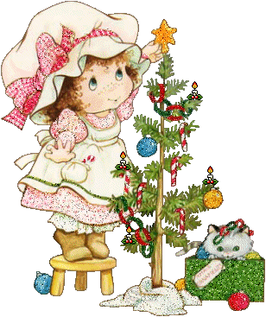


PHÒNG GD & ĐT QuẬN LONG BIÊN
TRƯỜNG MẦM NON TuỔI HOA
PHÁT TRIỂN NGÔN NGỮ
THƠ: CÁI LƯỠI
GV: Đào Thị Bằng
Lớp: MGB C4

Slide 2
HOẠT ĐỘNG 1 CƠ THỂ BÉ CÓ GÌ?

Slide 3
HOẠT ĐỘNG 2 NGHE CÔ ĐỌC THƠ

Slide 4
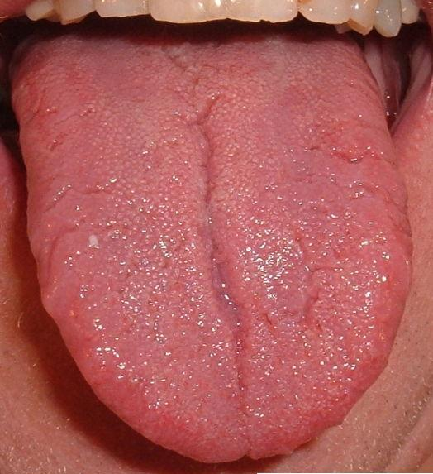
Cái Lưỡi

Slide 5
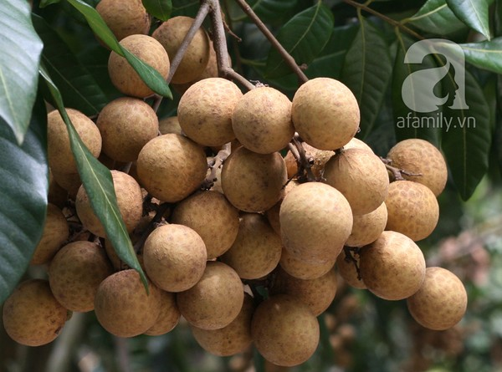
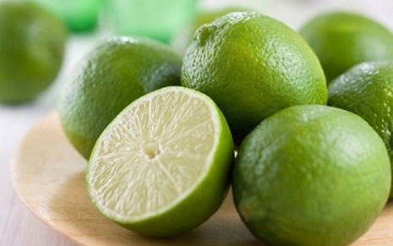

Slide 6
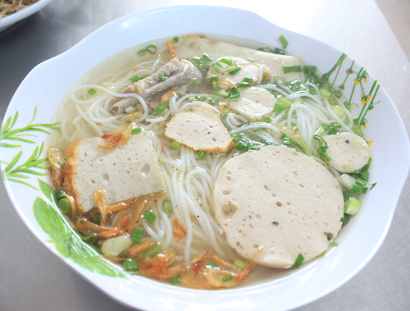

Slide 7
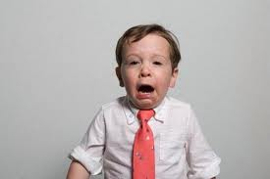

Slide 8
HOẠT ĐỘNG 3 BÉ BIẾT GÌ VỀ BÀI THƠ?

Slide 9
HOẠT ĐỘNG 4 BÉ ĐỌC THƠ

Slide 10
HOẠT ĐỘNG 5 MẶT BÉ CÒN THIẾU GÌ?

